Slide 1
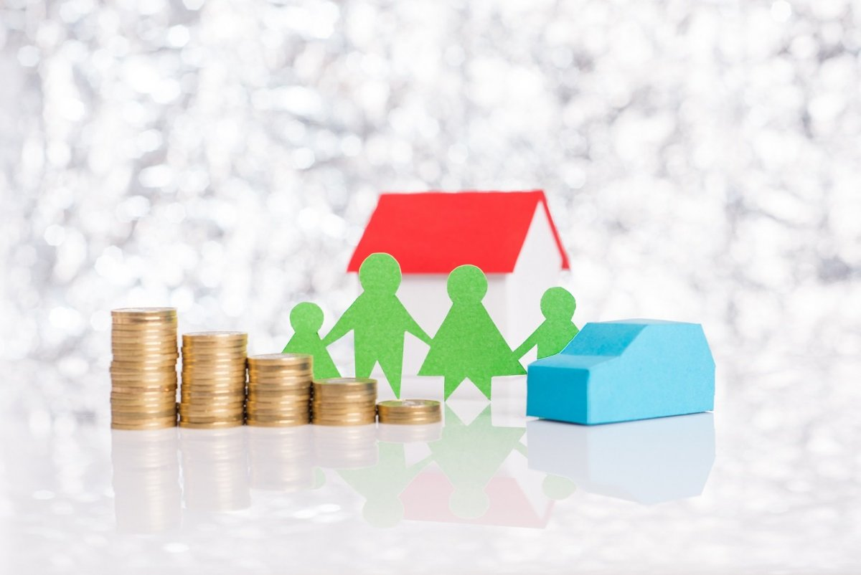
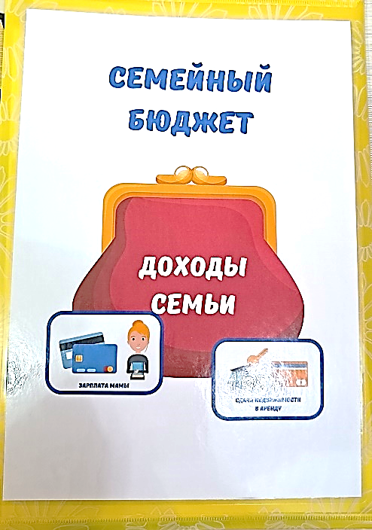
МДОАУ «Детский сад № 62 г. Орска»
Дидактическая игра по финансовой
грамотности:
«Планирование Семейного Бюджета»
Для детей 6-7 лет
Подготовила воспитатель: Вальтер
Наталья Геннадьевна

Slide 2

Дидактическая игра: «Планирование семейного бюджета»
Цель: Обучение детей распределять семейный бюджет с помощью дидактической игры (на что целесообразней потратить семейный бюджет).
Оборудование: Основные ячейки: доходы и расходы, вспомогательные ячейки: виды доходов, виды расходов. Карточки с изображением необходимых для семьи вещей (продукты питания, бытовая техника, мебель для жилья, одежда) и не столь необходимых (игрушки, сладости, ролики, самокат и т.д.); Бумажные монетки номиналом 1, 2, 5, 10 рублей.

Slide 3

Вариант игры №1.
Цель: Распределить расходы и доходы.
Правила игры:
- Перед вами находятся картинки доходов и расходов семьи.
Распределите их на 2 группы. Так что же относится к доходам и расходам?
Варианты дохода: премия, заработная плата, выигрыш в лотерею, продажа овощей со своего приусадебного участка, пенсия, вам подарили денежный подарок, пособие на детей, наследство, стипендия.
Варианты расхода: продукты, квартплата, билет в кино, оплата телефона, покупка промышленных товаров, оплата электроэнергии, транспортные расходы, платные медицинские услуги, налоги.

Slide 4
Вариант игры №2.
Цель: Распределить расходы семьи
Представьте себе, что вы распоряжаетесь семейным бюджетом. Вам выделяется семейная копилка. Вы решаете, на что потратить деньги. Ваша задача – распределить, на что вы потратите, куда израсходуете деньги?
(Ведущий раздает «деньги» - монеты, куда больше всего положат, те нужды и будут удовлетворены больше всего. Монеты можно класть не на все картинки и нужды. Распределяя монетки по ячейкам, дети используют счет в пределах 20. По итогам распределения монет должна остаться одна монета номиналом 1 рубль - это экономия денег, полученная путем правильного распределения денежных средств. Монету можно положить в копилку и использовать в дальнейшем для покупки товаров в магазине игрушек.)

Slide 5


